Slide 1






UBND PHƯỜNG HƯNG ĐẠO
TRƯỜNG TIỂU HỌC ĐA PHÚC
MÔN: TIẾNG VIỆT
BÀI 80: ÔN TẬP VÀ KỂ CHUYỆN (Tiết 2)
NGƯỜI THỰC HIỆN: NGÔ THỊ THU HIỀN

Slide 2

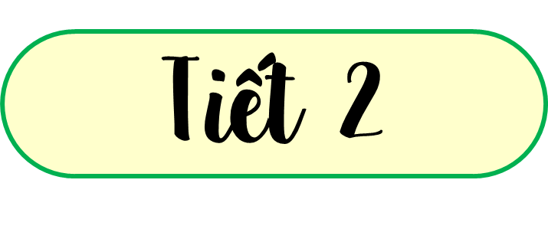



Slide 3



Kể chuyện:
Sừng và chân

Slide 4
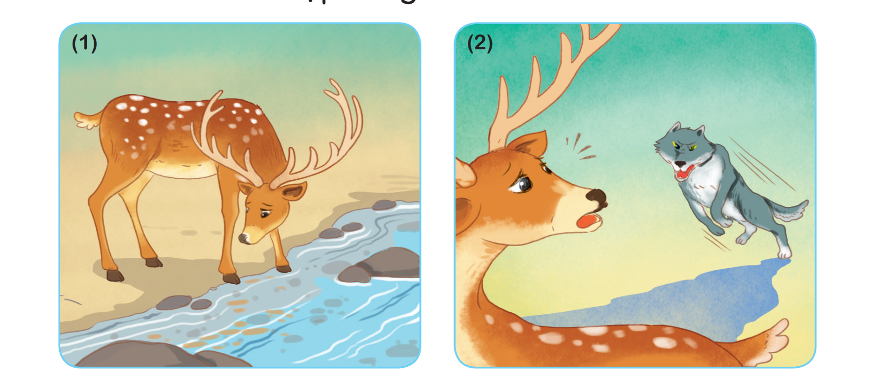
Hươu cảm thấy như thế nào về cặp sừng và đôi chân của mình?
Hươu cảm thấy sừng của mình rất đẹp. Nó rất tự hào về sừng của mình nhưng lại không thích bốn chân chút nào vì nó xấu xí.

Slide 5
Khi tha thẩn trong rừng, hươu gặp phải chuyện gì?
Khi tha thẩn trong rừng, hươu phát hiện một con sói lớn đang lao về phía mình.

Slide 6
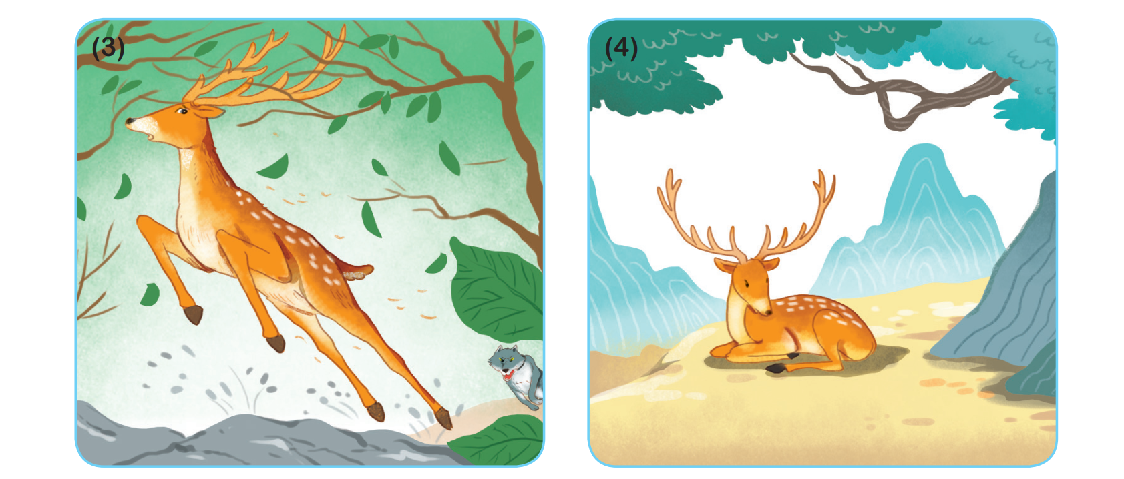
Cặp sừng hay đôi chân giúp hươu thoát nạn?
Chân giúp hươu thoát nạn.

Slide 7
Thoát nạn, hươu nghĩ gì?
Thoát nạn, hươu nghĩ mình thật may vì có bốn chân. Hươu nhận ra cái gì cũng có giá trị riêng của nó.

Slide 8
Sừng và chân

Slide 9

- Cái gì cũng có giá trị riêng của nó. - Nên coi trọng những gì mình có.

Slide 10
Ý nghĩa câu chuyện:
- Cái gì cũng có giá trị riêng của nó. - Nên coi trọng những gì mình có.

Slide 11



Slide 12







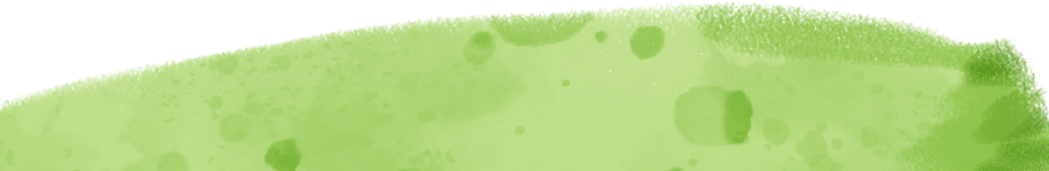




TRÒ CHƠI
TƯỚI HOA TRONG CHẬU

Slide 13
TƯỚI HOA TRONG CHẬU
Hướng dẫn chơi game
Mỗi chậu hoa tương ứng với 1 câu hỏi.
GV click vào chậu hoa để hiển thị câu hỏi tương ứng.
Click vào ô đáp án để chọn đáp án đúng.
Sau khi chọn đáp án đúng, GV click vào mũi tên "Quay về" để về màn hình chọn chậu hoa.
Click vào màn hình để chậu hoa biến mất.
Click vào chậu hoa tiếp theo để tiếp tục trò chơi.

Slide 14


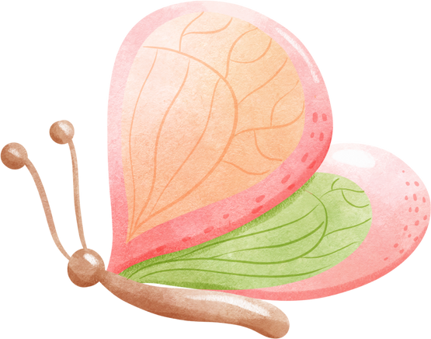







Slide 15



Hươu không hài lòng với bộ phận nào trên cơ thể mình?
A. Chân
B. Sừng
C. Lưng

Slide 16
Câu chuyện khuyên em điều gì?
A. Nên chê bai người khác.
B. Nên luyện tập để chạy nhanh như hươu.
C. Nên coi trọng những gì mình có.

Slide 17
Nói về một điều mà nó làm em thấy tự tin về bản thân.
Notes:
Nói thế mạnh của bản thân em

Slide 18
